Slide 1

Instructor: Edward Lopera

Slide 2
Construir un modelo Entidad - Relación que represente la información Manejada por un espacio problema.
Definición de Modelo de datos de base de datos:
Un modelo de datos para las bases de datos es una colección de conceptos que se emplean para describir la estructura de una base de datos. Esa colección de conceptos incluyen entidades, atributos y relaciones. La mayoría de los modelos de datos poseen un conjunto de operaciones básicas para especificar consultas y actualizaciones de la base de datos.
Un modelo de datos se forma de:
Elementos de modelación, que permiten definir la estructura de los datos, tales como tipos de datos, dominios, y reglas de integridad. (DDL)
Operaciones para poder actualizar y consultar la base de datos. (DML)

Slide 3
Los modelos de datos pueden clasificarse en: Los Modelos de Datos, también llamados modelos lógicos, se han clasificado en dos grandes grupos debido al tratamiento de los datos: Basados en Objetos y basados en Registros. Estos dos grupos de modelos representan dos estados de la interpretación de los requerimientos de usuario.
Basados en Objetos: Un problema de la vida real maneja concepciones abstractas o concretas, tangibles o intangibles, a las cuales se les ha dado el nombre de "objetos", calificados a partir de un valor significativo dentro de los parámetros de una forma o estilo de vida; dichos objetos se modelan a través de propuestas que fueron estructuradas para así poder estandarizar la forma de manipularlos. Dentro de estos modelos tenemos:
Modelo Entidad Relación (MER)
Modelo Orientado a Objetos (MOO)
Modelo Semántico
Modelo Deductivo

Slide 4
Basados en Registros: Otra forma de tratar lógicamente la información suministrada por un sistema es a través de los "Registros", originalmente concebidos por los sistemas de archivos (registro: conjunto de campos que almacenan información de diferentes tipos), lo cual dio pie a la estructuración de modelos lógicos tales como:
Modelo Relacional (MR)
Modelo de Red
Modelo Jerárquico
Al modelar es importante conocer muy bien la semántica de estos modelos y lo que es posible lograr con ellos.
En la Ingeniería de Software, el tratamiento de los datos Las Bases de Datos dentro del ciclo de vida de un proyecto informático, están ubicadas dentro del proceso del Diseño, "el CÓMO", estructurar la funcionalidad expuesta en los requerimientos. El siguiente esquema
escenifica esta situación:

Slide 5
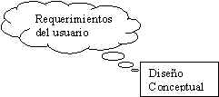


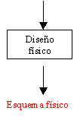
Esquemas de bases de datos

Slide 6
El uso de un Modelo de Datos en la creación de una Base de Datos
Modelo entidad-relación (E-R) : se basa en percibir y modelar el mundo real en base a elementos básicos de construcción: entidades y relaciones entre ellas, así como atributos que permiten describir a ambos elementos. De todo lo anterior se deduce que el punto clave en la construcción de la base de datos será el modelo de datos.
Este modelo sirve como base para poder crear una base de datos. El enfoque de modelación más usado es el modelo Entidad-Relación.

Slide 7
Con la modelación de los datos requeridos por una base de datos se logra:
Formalización: definir formalmente las estructuras permitidas y las restricciones, a fin de representar los datos que requiere una aplicación, y la base de datos requerida.
Diseño: el modelo resultante es la materia prima esencial para el diseño de la base de datos.

Slide 8
LOS SISTEMAS DE BASES DE DATOS RELACIONALES (RDBMS)
Los sistemas de bases de datos relacionales RDBMS (Relational Database Management System, por sus siglas en Inglés) tales como Oracle, MySQL, SQL Server, PostgreSQL, Informix, entre otros, le permiten ejecutar las tareas que se mencionan a continuación, de una forma entendible y razonablemente sencilla:
Le permiten ingresar datos al sistema.
Le permiten almacenar los datos.
Le permiten recuperar los datos y trabajar con ellos.
Le proveen herramientas para capturar, editar y manipular datos.
Le permiten aplicar seguridad.
Le permiten crear reportes e informes con los datos.

Slide 9
Definición de Modelo Relacional (RDBMS):
Los sistemas de base de datos relacionales son aquellos que almacenan y administran de manera lógica los datos en forma de tablas. Una TABLA es, a su vez, un método para presentar los datos en la forma de filas y columnas.
Cada columna representa un campo único de un registro. Varias de estas columnas o campo componen un registro, proveyendo información significativa e interrelacionada. Cada registro es representado en una fila. Una tabla puede consistir en varias columnas. Muchas de las tablas que poseen datos interrelacionados e interdependientes son agrupadas por medio de el establecimiento de relaciones entre ellas. Al administrar las tablas y sus relaciones, encontramos los medios para insertar, borrar, consultar y actualizar la información de un sistema RDBMS.

Slide 10
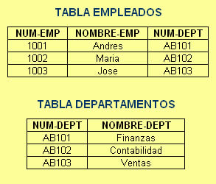
Fig. 1
En la tabla anterior, la tabla Empleados consiste en tres columnas y tres filas. Las columnas o campo conforman un registro lógico, correspondiente a un empleado. La tabla Empleados esta relacionada con la tabla de Departamentos por medio de una columna "Numero de Departamento" que aparece en ambas tablas.

Slide 11
Qué son las reglas de Integridad en una Base de Datos Relacional
Las reglas de integridad en una base de datos permiten que la información almacenada en la misma, posea la consistencia e integridad requerida por sus usuarios. Estas reglas provienen de la definición misma del modelo relacional, pero están dirigidas a que su cumplimiento garantice que los datos sean correctos, o consistentes.

Slide 12
REGLAS DE INTEGRIDAD:
Regla de Integridad de Dominio. Hace referencia a que los valores de los datos deben ser atómicos. El dominio de cada atributo debe estar compuesto de valores atómicos, por lo tanto no puede ser un valor compuesto de otros valores más simples, como un arreglo, o un registro de valores. Si se requiere almacenar una dirección por ejemplo, será necesario separar en diferentes atributos, como Calle, número, colonia, ciudad.
Regla de Integridad de Llave (clave). Establece que la llave de una entidad debe ser única.

Slide 13
Regla de Integridad de entidad: Establece que no se permite un valor nulo como parte de una llave primaria. El valor nulo es permitido para todos los dominios, y se utiliza para cuando el valor del atributo no está definido, o no aplica, y el dominio definido para el atributo lo permite. Por ejemplo, el dominio de NumeroDeEmpleadoDelJefe en la tabla de Empleados, cuando se trabaja en el registro del director de la empresa, y el valor de este número no aplica para el director. Se almacena entonces un NULO.
Regla de Integridad referencial: Las referencia de una tabla a otra tabla debe ser con valores de llaves consistentes.

Slide 14
EDGAR FRANK CODD
Científico informático inglés (23 de agosto de 1923 - 18 de abril de 2003), conocido por sus aportes a la teoría de bases de datos relacionales.
Este genial informático nos legó las bases de datos relacionales, las tres primeras formas normales, y hasta se acuñó el término Boyce-Codd en su honor para referirse a una forma normal. También redactó las doce leyes del procesamiento analítico informático.

Slide 15
REGLAS DE CODD
Información: toda la información de la base de datos debe estar representada explícitamente en el esquema lógico. Es decir, todos los datos están en las tablas.
Acceso garantizado: todo dato es accesible sabiendo el valor de su clave y el nombre de la columna o atributo que contiene el dato.
Tratamiento sistemático de los valores nulos: el DBMS debe permitir el tratamiento adecuado de estos valores.

Slide 16
La regla de la descripción de la base de datos relacional: los metadatos deben de ser accesibles usando un esquema relacional.
Sublenguaje de datos completo: al menos debe de existir un lenguaje que permita el manejo completo de la base de datos. Este lenguaje, por lo tanto, debe permitir realizar cualquier operación.
Actualización de vistas: el DBMS debe encargarse de que las vistas muestren la última información.
Inserciones y actualizaciones: cualquier operación de modificación debe actuar sobre conjuntos de filas, nunca deben actuar registros a registros.

Slide 17
Independencia física: los datos deben de ser accesibles desde la lógica de la base de datos aún cuando se modifique el almacenamiento.
Independencia lógica: los programas no deben verse afectados por cambios en las tablas.
Independencia de integridad: las reglas de integridad deben almacenarse en la base de datos (en el diccionario de datos), no en los programas de aplicación.

Slide 18
Independencia de la distribución: El sistema debe poseer un lenguaje de datos que pueda soportar que la base de datos esté distribuida físicamente en distintos lugares sin que esto afecte o altere a los programas de aplicación". El soporte para bases de datos distribuidas significa que una colección arbitraria de relaciones, bases de datos corriendo en una mezcla de distintas máquinas y distintos sistemas operativos y que este conectada por una variedad de redes, pueda funcionar como si estuviera disponible como una única base de datos en una sola máquina
No subversión: si el DBMS posee un lenguaje que permite el recorrido registro a registro , éste no puede utilizarse para incumplir las reglas relacionales.

Slide 19
No subversión: si el DBMS posee un lenguaje que permite el recorrido registro a registro, éste no puede utilizarse para incumplir las reglas relacionales.

Slide 20
Clave primaria
Hemos visto que los datos son almacenados de manera lógica en tablas en la Bases de datos relacionales. Cada tabla tiene un nombre único. Para identificar una fila particular en una tabla, se usa una columna o combinación de columnas. Esta columna debe ser tal que identifique de manera única e inequívoca cada fila. No puede haber mas de dos filas (registros) en una tabla que tengan el mismo valor para la columna que haya sido elegida como llave primaria. Una columna identificada como la llave primaria no puede tener valores duplicados no nulos. Por ejemplo, considerando la tabla de Empleados presentada en la Figura No. 1, podemos ver que cada empleado tiene un único numero de empleado. La columna "NUM-EMP" puede ser escogida como la llave primaria. Similarmente, la columna "NUM-DEPT" en la tabla de Departamentos puede ser igualmente una llave primaria.

Slide 21
Clave Foránea :
La llave primaria y la llave foránea son usadas para establecer relaciones entre tablas. En la Figura No. 1 el dominio de los valores de la columna "NUM-DEPT" de la tabla Empleados se encuentra dentro del rango de valores de la columna "NUM-DEPT" de la tabla Departamentos. Un empleado deber pertenecer a un Departamento que esté listado en la tabla Departamentos. Se considera entonces que la columna "NUM-DEPT" en la tabla Empleados es una llave foránea. De esta manera, la existencia de esta llave foránea en la tabla Empleados controla que no pueda ser ingresado un nuevo registro de un empleado si este no pertenece primero a un Departamento. Si el empleado que desea ingresarse a la tabla trabaja en un Departamento que no esta listado en la tabla Departamentos, primero debe crearse el registro del Departamento en su respectiva tabla, y luego si procedemos a ingresar al empleado. Este tipo de control que impone la asignación de una llave foránea en una tabla es de mucha utilidad para evitar la existencia de registros huérfanos y para evitar la incongruencia de datos, temas que veremos mas adelante.

Slide 22
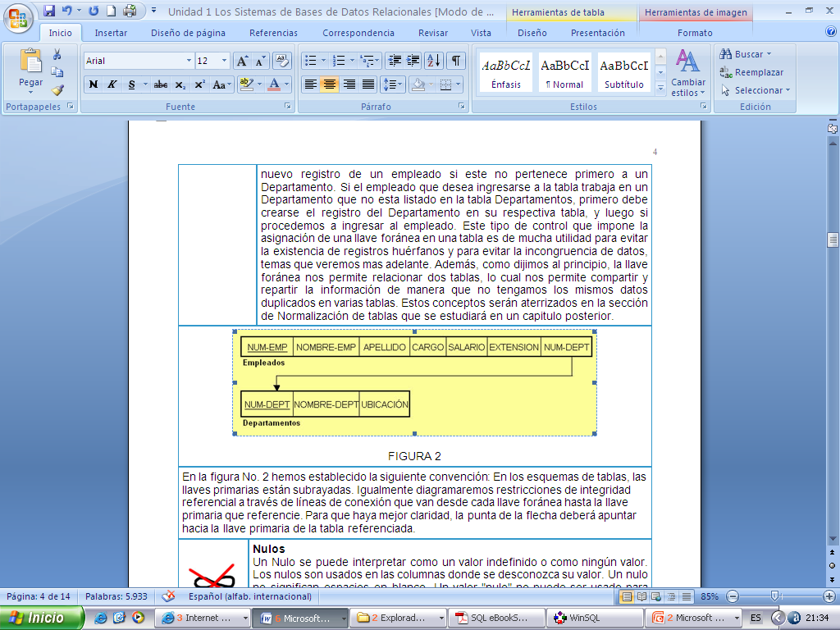
Además, como dijimos al principio, la llave foránea nos permite relacionar dos tablas, lo cual nos permite compartir y repartir la información de manera que no tengamos los mismos datos duplicados en varias tablas. Estos conceptos serán aterrizados en la sección de Normalización de tablas que se estudiará posteriormente.
En la figura No. 2 hemos establecido la siguiente convención: En los esquemas de tablas, las llaves primarias están subrayadas. Igualmente diagramaremos restricciones de integridad referencial a través de líneas de conexión que van desde cada llave foránea hasta la llave primaria que referencie. Para que haya mejor claridad, la punta de la flecha deberá apuntar hacia la llave primaria de la tabla referenciada.

Slide 23
Nulos
Un Nulo se puede interpretar como un valor indefinido o como ningún valor. Los nulos son usados en las columnas donde se desconozca su valor. Un nulo no significan espacios en blanco. Un valor "nulo" no puede ser usado para hacer ningún cálculo u operaciones de comparación. Un "nulo" puede ser comparable a un infinito. Un "nulo" no es igual a otro "nulo".

Slide 24
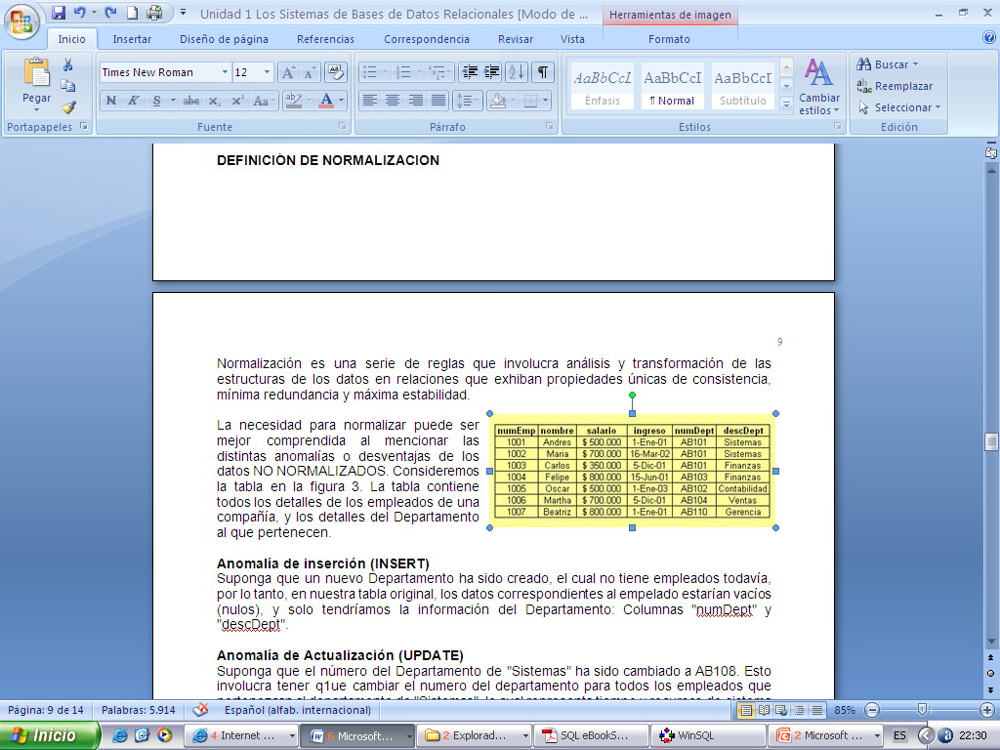
DEFINICIÓN DE NORMALIZACION
Normalización es una serie de reglas que involucra análisis y transformación de las estructuras de los datos en relaciones que exhiban propiedades únicas de consistencia, mínima redundancia y máxima estabilidad.
La necesidad para normalizar puede ser mejor comprendida al mencionar las distintas anomalías o desventajas de los datos NO NORMALIZADOS. Consideremos la tabla en la figura 3. La tabla contiene todos los detalles de los empleados de una compañía, y los detalles del Departamento al que pertenecen.

Slide 25
Anomalía de inserción (INSERT)
Suponga que un nuevo Departamento ha sido creado, el cual no tiene empleados todavía, por lo tanto, en nuestra tabla original, los datos correspondientes al empelado estarían vacíos (nulos), y solo tendríamos la información del Departamento: Columnas "numDept" y "descDept".
Anomalía de Actualización (UPDATE)
Suponga que el número del Departamento de "Sistemas" ha sido cambiado a AB108. Esto involucra tener q1ue cambiar el numero del departamento para todos los empleados que pertenezcan al departamento de "Sistemas", lo cual representa tiempo y recursos de sistema adicionales.
Anomalía de borrado (DELETE)
Si todos los empleados en el Departamento de "Finanzas" abandonan la compañía, todos los registros de estos tendrían que ser borrados. Hecho así, los detalles del Departamento "Finanzas" se perderían. Los datos en la tabla entonces no representan una información correcta sobre el estado de la compañía, y por lo tanto se pierde la integridad de los datos.

Slide 26
PROCEDIMIENTOS DE NORMALIZACION
El proceso de normalización involucra básicamente tres pasos. Después de cada paso, la base de datos se convierte en formas llamadas "formas normales". Generalmente, la "tercera forma normal" es el estado que debe alcanzar una base de datos para que se diga que está totalmente normalizada. La cuarta y la quinta forma normal también existen, pero no son usadas en el diseño de una base de datos.
A continuación, consideremos un pequeño ejercicio acerca de un Documento de Orden de Compra, el cual trataremos de convertirlo a una forma normalizada. Pero antes se hará explicación de unas pequeñas reglas:
Propiedades de una relación :
Un tabla debe satisfacer ciertos criterios previos antes de calificar para convertirse en una relación.

Slide 27
Clave Única
Cada registro tiene que tener una llave única que lo identifique. Cualquier atributo puede ser una llave, pero en lo posible trataremos de elegir como llave única al atributo que tenga una longitud menor y fija, como por ejemplo un numero de ID. Si un atributo es insuficiente para identificar un registro de manera única, entonces mas de un atributo puede conformar la llave única. En tal caso, el número de atributos que conformen una llave debe ser el mínimo necesario y suficiente.
No duplicados :
No debe haber nunca dos columnas o filas totalmente idénticas. Si dos filas son totalmente idénticas, entonces hacen falta algunos atributos que las haga diferentes y distinguibles. Ejemplo: Dos registros de discos compactos en una tienda serían idénticos si son dos copias del último álbum de Shakira, si no fuera porque cada disco compacto tiene un numero código que los hace diferentes.

Slide 28
Insignificancia del orden :
La secuencia en la cual los atributos son escritos no debe importar. Podemos escribir el ID del empleado de primero, o el nombre y el apellido de primero, y esto no afectará las relaciones que establezcamos con otras tablas. Por otro lado, los registros deben ser totalmente independiente de su secuencia o posición en la base de datos (dependencia posicional). Esto significa que si intentamos identificar un registro por su posición dentro de la tabla, estaremos creando una llave inválida.

Slide 29
Forma no-normalizada
Los datos, en su forma elemental, no están normalizados. Por lo tanto, lo primero con lo que debemos comenzar es con los datos elementales o básicos que conformarán el diccionario de datos. El diccionario de datos es creado a partir de los documentos o diagramas de flujo de la compañía. Se deben listar los elementos uno debajo del otro. Así, obtendremos la forma no-normalizada para el ejercicio de ARD (Análisis Relacional de Datos), con el cual deberemos obtener al final distintos grupos de elementos. Mas tarde, dichos grupos se combinarán con los grupos de otros documentos al cual también se les ha hecho el análisis ARD, y se establecerán relaciones entre ellos.

Slide 30
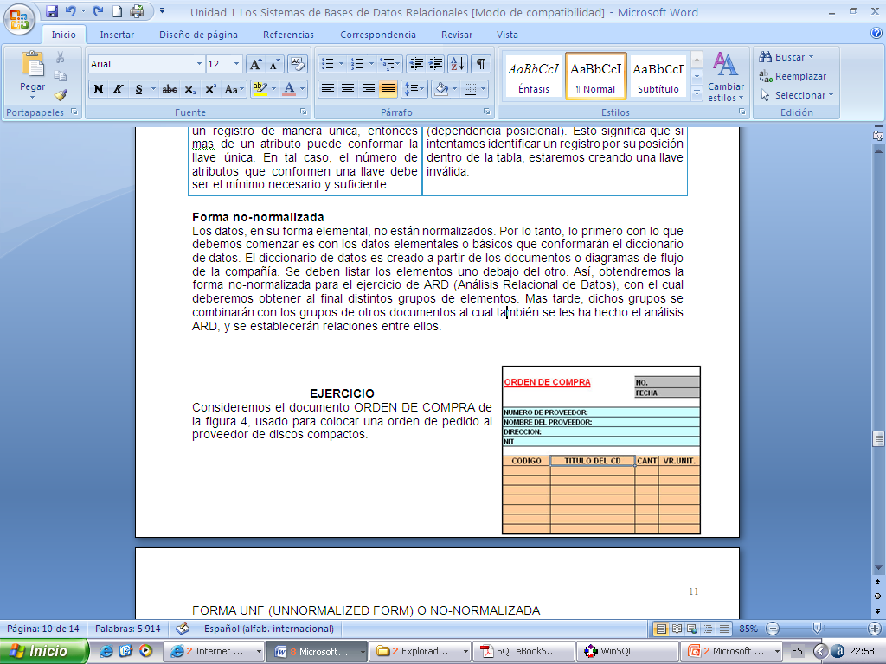
EJERCICIO
Consideremos el documento ORDEN DE COMPRA de la figura 4, usado para colocar una orden de pedido al proveedor de discos compactos.
Figura 4

Slide 31
FORMA UNF (UNNORMALIZED FORM) O NO-NORMALIZADA
ORD-NO : Número de Orden de Compra
ORD-DATE : Fecha de la Orden de Compra
PROV-NO: Numero del Proveedor
PROV-NAME: Nombre del Proveedor
PROV-DIR: Dirección del Proveedor
PROV-NIT: NIT o Cédula del Proveedor
CODIGO: Código del CD o Álbum
TITULO: Titulo del CD o Álbum
CANT : Cantidad de CDs a pedir
VR-UNIT: Valor unitario del CD o Álbum
Incluso las formas no normalizadas deben tener una llave. En el ejemplo de arriba, podemos deducir que ORD-NO es la llave. Las llaves usualmente son subrayadas durante el análisis

Slide 32
PRIMERA FORMA NORMAL (1FN)
Regla 1. Separar el grupo repetitivo:
En la lista de arriba, los ítems después de PROV-NIT son repetitivos, esto quiere decir, que para una misma orden aparecen varias veces, dado que en una misma orden se pueden encargar varias categorías, o varios títulos de la misma categoría.
Los grupos repetitivos deben ser separados de la UNF y ser escritos como un grupo independiente con su respectiva llave. Este grupo debe relacionarse con el grupo no repetitivo enlazando la llave del grupo no repetitivo junto con la llave del repetitivo. De esta

Slide 33
Grupo NO Repetitivo ORD-NO ORD-DATE PROV-NO PROV-NAME PROV-DIR PROV-NIT | Grupo Repetitivo CODIGO TITULO CANT VR-UNIT
El grupo repetitivo tiene a CODIGO como llave. Sin embargo, esta llave no es única, dado que se puede repetir en otros números de orden. Necesita ser combinada con la llave del primer grupo. Al combinar el campo ORD-NO junto con el campo CODIGO para el segundo grupo, podemos deducir que esta combinación puede actuar como llave única, ya que no puede haber una misma orden que tenga 2 códigos iguales. Por lo tanto, después de aplicar la primera forma normal, obtenemos estos grupos:

Slide 34
GRUPO 1 ORD-NO ORD-DATE PROV-NO PROV-NAME PROV-DIR PROV-NIT | GRUPO 2 ORD-NO CODIGO TITULO CANT VR-UNIT

Slide 35
SEGUNDA FORMA NORMAL (2FN)
Regla 2. Separar dependencias de las llaves compuestas.
Solo aquellos grupos de datos que tengan llaves combinadas son analizados. (llaves que tengan mas de un campo o atributo para lograr unicidad). Por lo tanto, para la segunda forma normal, nos concentraremos solo en el grupo 2, el cual tiene una llave compuesta.
En el grupo2, cualquier atributo que no dependa enteramente de la llave compuesta (es decir, que no dependa de todos los atributos de la llave a la vez sino de solo uno de ellos) es separado del grupo principal, y es aislado en un grupo independiente junto con el atributo de la llave inicial del cual sí es dependiente. Veamos el proceso para que haya mayor claridad:

Slide 36
Al analizar el grupo 2, encontramos que el campo TITULO depende enteramente del campo CODIGO, y no de la llave compuesta. Llegamos a esta conclusión deduciendo que el título del CD esta asociado a un único código, por lo cual podríamos pensar que CODIGO y TITULO son campos redundantes ya que con cualquiera de ellos podemos identificar al elemento, pero pensemos en que el diseño no nos permite deshacernos de ninguno de los campos, ya que las instrucciones nos obligan a usar y almacenar TODA la información disponible en el diccionario de datos.
Por ello, lo que sí podemos hacer, aplicando la segunda forma normal, es aislar un tercer grupo, que tenga a CODIGO como llave, y TITULO como campo de la tabla. Igual sucede con el campo VR-UNIT. Este campo esta asociado exclusivamente al campo CODIGO. Esto es, cada Titulo de CD con un código determinado, debe corresponder a un valor de venta que se establece una sola vez por cada elemento. De esta manera, si en algún momento necesitamos alterar el valor unitario de un CD, solo debemos hacerlo en la tabla del grupo 3, una única vez por elemento.
En conclusión, después de aplicar la segunda forma normal, obtenemos estos grupos:

Slide 37
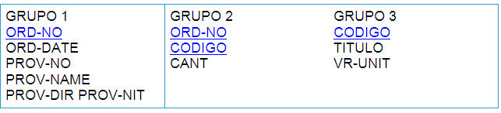
En este nivel, ya nos podemos imaginar mentalmente la utilidad de separar el diccionario de datos en distintos grupos. Imaginémonos que queremos ingresar 50 ordenes al sistema, y en todas está incluido el CD de Juanes, cuyo código es 1520. El título asociado al código 1520 es "Fíjate bien". Si no existiera el grupo 3, para cada una de las ordenes estaríamos ingresando no solo 50 veces el código 1520, sino que también nos toca digitar 50 veces el texto "Fíjate bien" . Consideramos que esto último es un trabajo que se puede ahorrar al aplicar la segunda forma normal, ya que si dejamos una tabla separada para CODIGO y TITULO, al ingresar las ordenes solo nos toca digitar 50 veces el código 1520 en la tabla del grupo 2 (cada vez asociado a un número de orden distinto y único), y UNA sola vez el mismo código en la tabla 3, con lo cual el texto "Fíjate bien" solo tendría que ser digitado una sola vez por ende.

Slide 38
En el evento en que se nos pida consultar el titulo del CD en un registro de la tabla 2, simplemente usaremos el valor del campo CODIGO de dicho registro para trasladar la consulta a la tabla 3, quien nos devolverá la información buscada del Titulo.
Si han logrado entender la justificación de la normalización con el ejemplo anterior, tenemos ya un gran terreno ganado en el proceso de aprender a diseñar bases de datos.

Slide 39
TERCERA FORMA NORMAL (3FN)
Regla 3. Examinar las interdependencias entre los campos o atributos que no son llaves.
Todos los campos o atributos en cada grupo que no sean llaves, deben ser examinados para chequear que no existan interdependencias entre ellos. Si se encuentran algunas, tales dependencias deben ser separadas en distintos grupos cuya llave debe ser el campo del cual son dependientes, dejando este campo llave también en el grupo original.
Si analizamos el grupo 1, encontramos que los campos PROV-NAME, PROV-DIR y PROV-NIT son enteramente dependientes del campo PROV-NO.
Del grupo 2 ya sacamos las interdependencias durante la segunda forma normal, y el grupo tres es precisamente el resultado de esa separación en la segunda forma normal, por lo tanto lo ignoramos en esta etapa. Nos concentramos solo en el grupo 1.
Al separar en un grupo la información del proveedor, dejando un cuarto grupo con esta información, obtenemos la tercera forma normal, la cual queda de la siguiente manera:

Slide 40
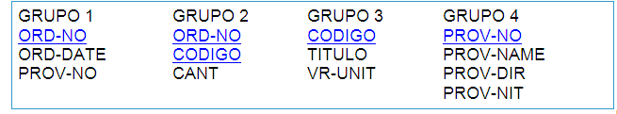
RESUMEN DE LA NORMALIZACION
UNF - FORMA NO NORMALIZADA | Diccionario de datos
1NF - PRIMERA FORMA NORMAL | Separar el grupo repetitivo
2NF - SEGUNDA FORMA NORMAL | Separar dependencias de llaves compuestas
3NF - TERCERA FORMA NORMAL | Separar dependencias de los campos no llaves

